Slide 1





深度解读QC七大工具 · 柏拉图
用20%的精力解决80%的问题
卓越质量智库 | 内部资料
2026年5月
知识编号：05.02.04
卓越质量智库 www.zhiliangclub.com
质量创造价值

Slide 2
目 录
第一章 柏拉图的本质
第二章 柏拉图的结构与绘制
第三章 柏拉图的实战应用
第四章 柏拉图的常见误区
第五章 柏拉图与其他工具的组合
第六章 柏拉图的进阶用法
第七章 柏拉图的评价标准
总结：柏拉图的"道"与"术"
2/28

Slide 3
写在前面 — 帕累托原则
意大利经济学家维尔弗雷多·帕累托（1906年）发现：
80%的土地掌握在20%的人口手中
美国质量管理大师约瑟夫·朱兰将其引入质量管理：
▶ 80%的问题由20%的原因引起
柏拉图就是→将这一原则可视化的工具
如果说鱼骨图告诉你"原因可能在哪里"
那么柏拉图告诉你"该从哪里开始"
3/28

Slide 4
第一章
柏拉图的本质
4/28

Slide 5
1.1 什么是柏拉图
柏拉图（Pareto Chart）
将质量问题的出现频次按从高到低排序
同时展示累计百分比的柱状图
核心逻辑：
把数据按"少数的关键"和"多数的次要"区分开来
让有限的资源优先投入到最有影响的地方
来源：帕累托原则
▶ 朱兰将80/20法则引入质量管理
▶ 成为QC七大工具中最具"决策价值"的工具
5/28

Slide 6
1.2 柏拉图的三大作用
作用 | 说明 | 适用场景
聚焦重点 | 从众多问题中识别"关键的少数" | 质量改进优先级排序
展示改善效果 | 改善前后对比，验证改进措施是否有效 | 8D-D5、CAPA效果验证
辅助决策 | 用数据为资源分配提供依据 | 年度质量规划、项目立项
6/28

Slide 7
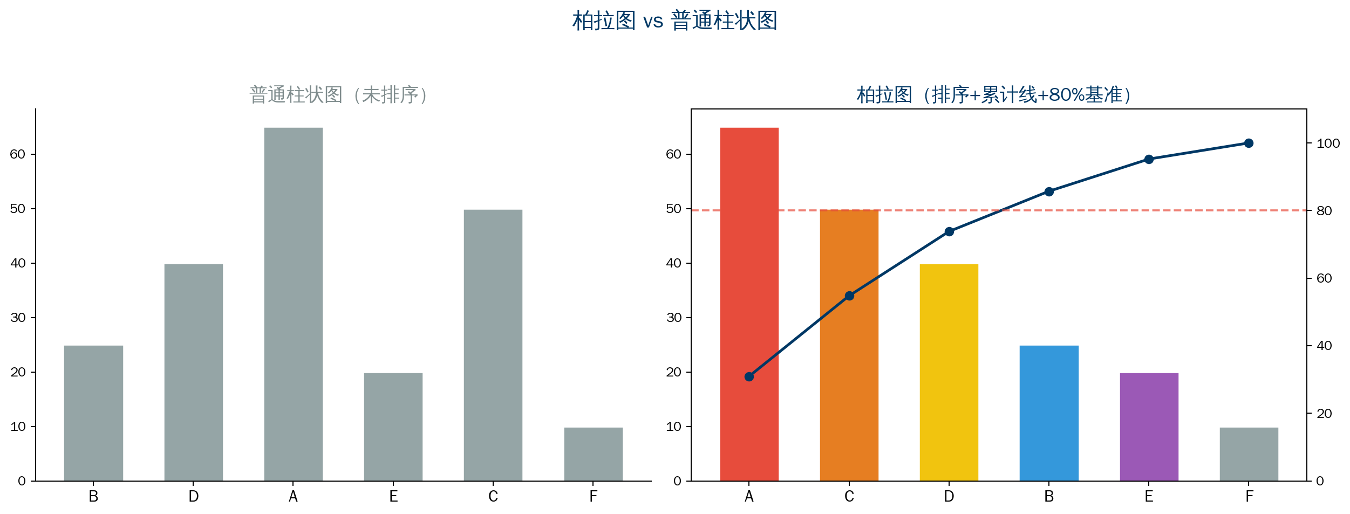
1.3 柏拉图 vs 普通柱状图
7/28

Slide 8
第二章
柏拉图的结构与绘制
8/28

Slide 9
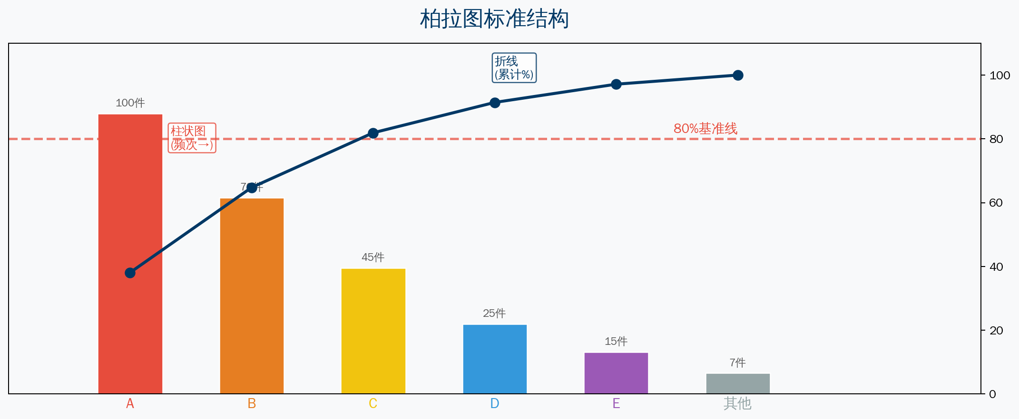
2.1 柏拉图标准结构
柱状图：频次从高到低
折线：累计百分比
80%基准线：区分关键与次要
9/28

Slide 10
2.2 柏拉图绘制6步法
Step 1 收集数据 — 确定分析周期，收集各不良数据
Step 2 排序 — 按频次从高到低排列，计算百分比
Step 3 画柱状图 — X轴=原因类别，左Y轴=频次
Step 4 画累计折线 — 右Y轴=累计百分比（0%-100%）
Step 5 画80%基准线 — 区分关键少数与次要多数
Step 6 分析 — 基准线左侧=优先改善项目
10/28

Slide 11
2.3 柏拉图数据计算示例
项目百分比 = (该项目频次 / 总频次) × 100%
累计百分比 = (前面所有项目频次之和 / 总频次) × 100%
示例：总不良数 = 500件
类别 频次 百分比 累计百分比
A 200 40.0% 40.0%
B 150 30.0% 70.0%
C 80 16.0% 86.0% ← 80%线
D 40 8.0% 94.0%
E 30 6.0% 100.0%
→ 关键少数：A+B+C=430件，占86%
→ 优先改善这三类即可解决86%的问题
11/28

Slide 12
第三章
柏拉图的实战应用
12/28

Slide 13
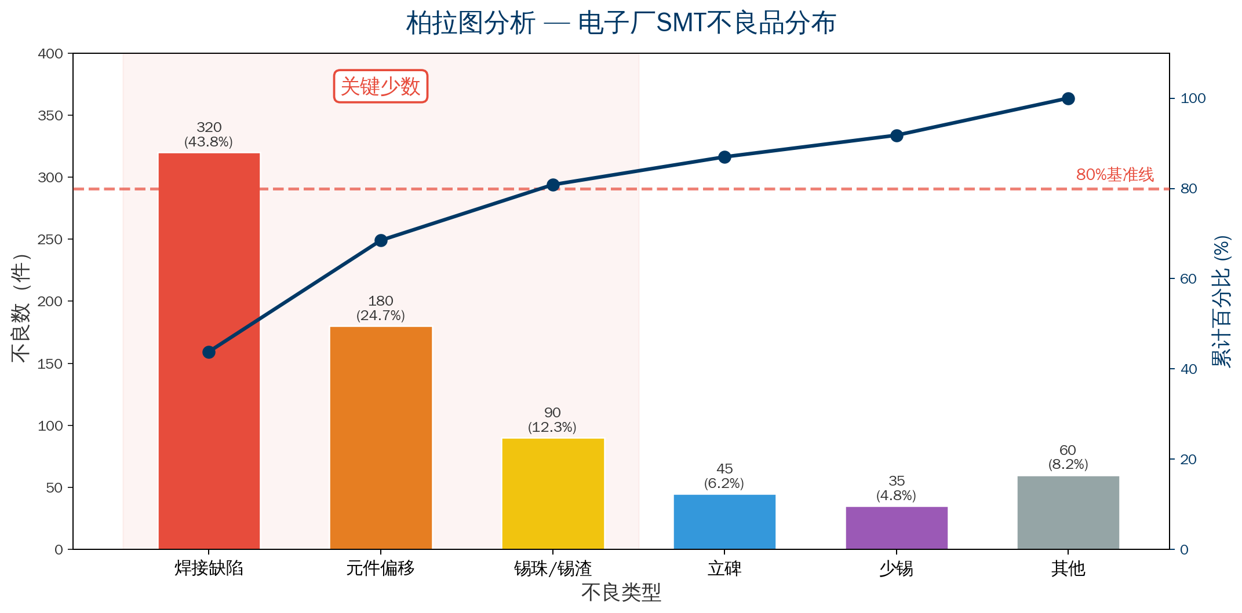
3.1 经典用例：电子厂不良品分析
13/28

Slide 14
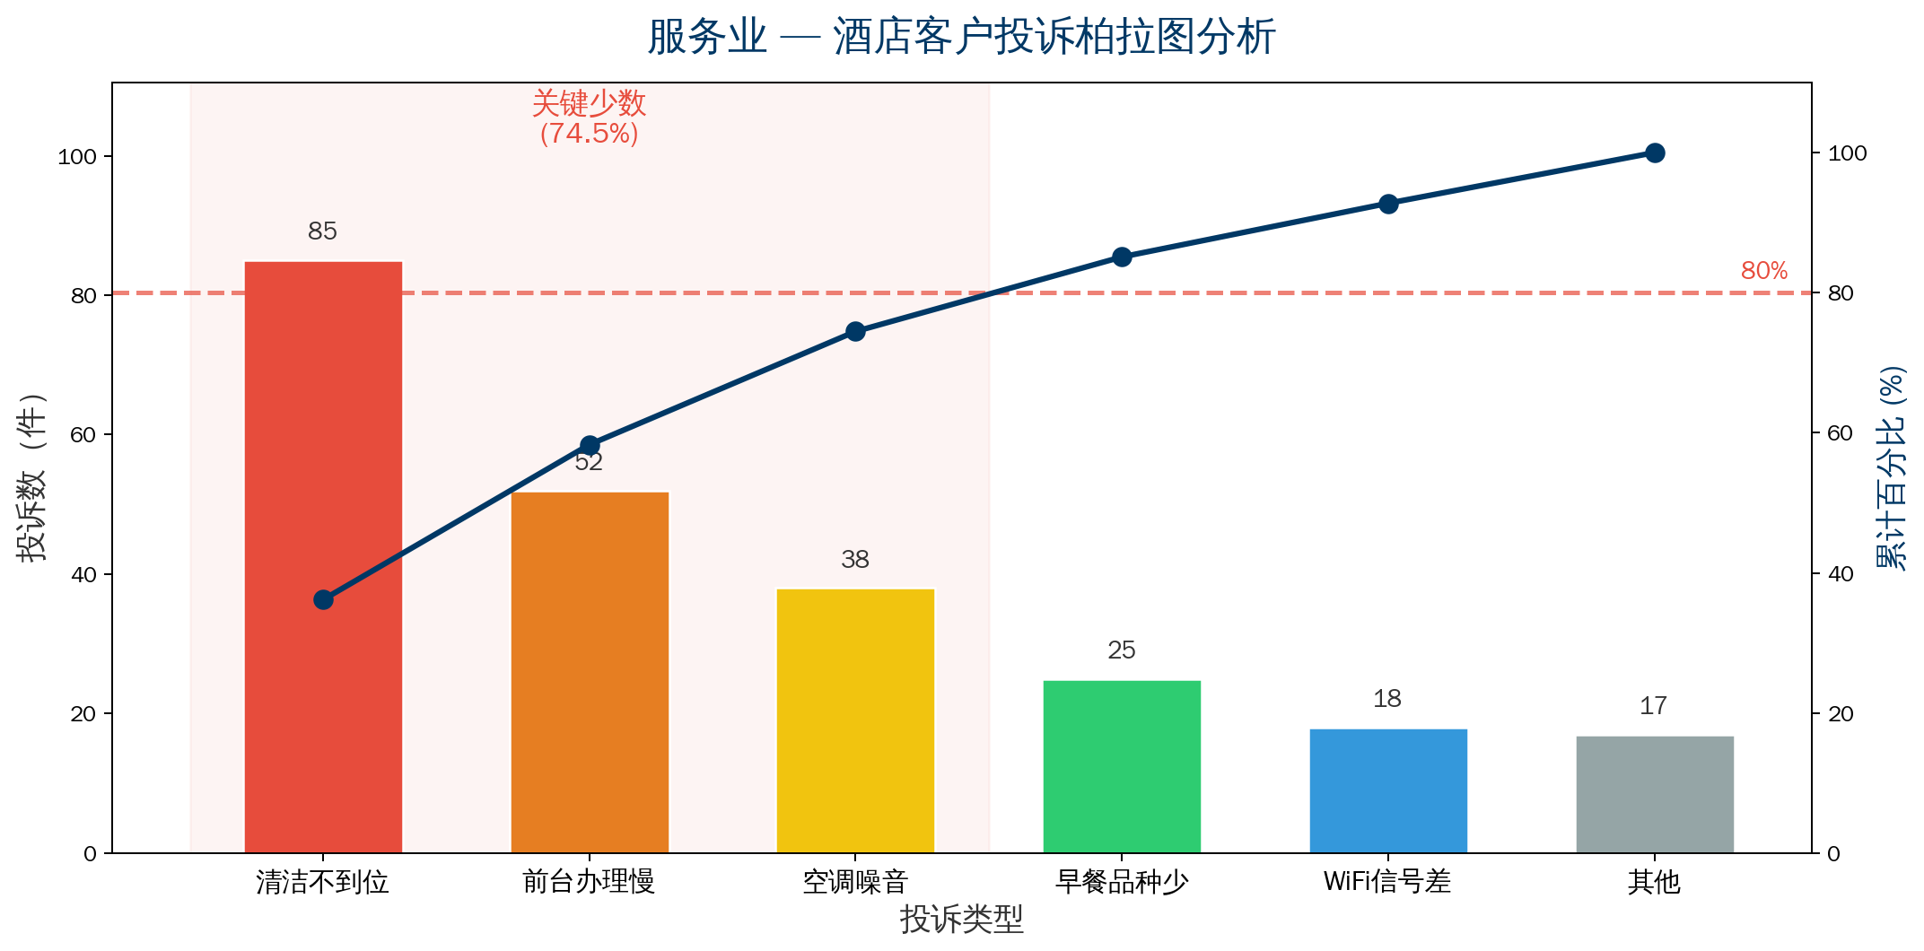
3.2 服务业 — 酒店客户投诉分析
结论：清洁+前台+空调=175件，占74.5%
→ 解决前三大投诉即可大幅提升满意度
14/28

Slide 15
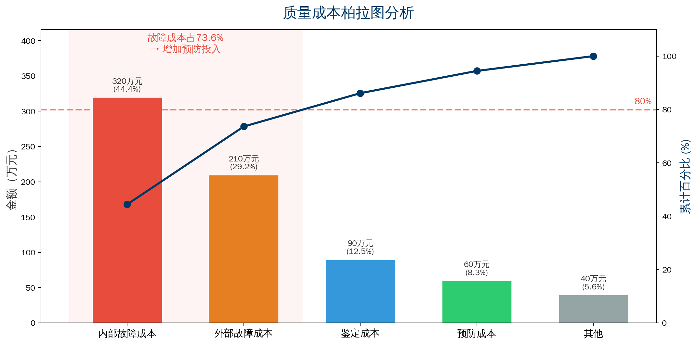
3.3 质量成本柏拉图分析
结论：故障成本（内部+外部）=530万元，占73.6%
→ 增加预防成本投入，从源头减少故障
15/28

Slide 16
第四章
柏拉图的常见误区
16/28

Slide 17
误区1-3
误区1：类别过多，丧失聚焦
× 把20多个不良原因都画在一张图里
✓ 保留5-8个主要类别，其余合并为"其他"
误区2：柏拉图不是"一次性的"
× 改善前画了一张后就再也不看了
✓ 改善后重新收集数据、画新的柏拉图对比
误区3：只关注前几项，忽略系统原因
× 只改善排名第一的项目
✓ 关键少数优先，次要多数有计划跟进
✓ 同时分析"为什么这些问题反复出现"
17/28

Slide 18
误区4-5
误区4：数据分层不够
× 把所有不良数据混在一起分析
✓ 按产线、班次、产品型号分别画柏拉图
✓ 不同分层的"关键少数"可能完全不同
误区5：忽略"金额权重"
× 只按不良件数画柏拉图
✓ 根据分析目的选择度量维度：
按不良件数 → 关注频次
按损失金额 → 关注成本
按客户影响 → 关注满意度
18/28

Slide 19
第五章
柏拉图与其他工具的组合
19/28

Slide 20
5.1 柏拉图 + 鱼骨图
最佳搭档：柏拉图告诉"改什么"，鱼骨图告诉"为什么"
Step 1：柏拉图识别"关键少数"
→ 找出最重要的Top 3问题
Step 2：对每个关键问题画鱼骨图
→ 系统分析该问题的所有潜在原因
Step 3：数据验证根因
→ 用柏拉图验证根因假设的优先级
💡 组合价值：
柏拉图解决"做什么" → 鱼骨图解决"为什么"
两张图结合在一起，就是完整的改善规划
20/28

Slide 21
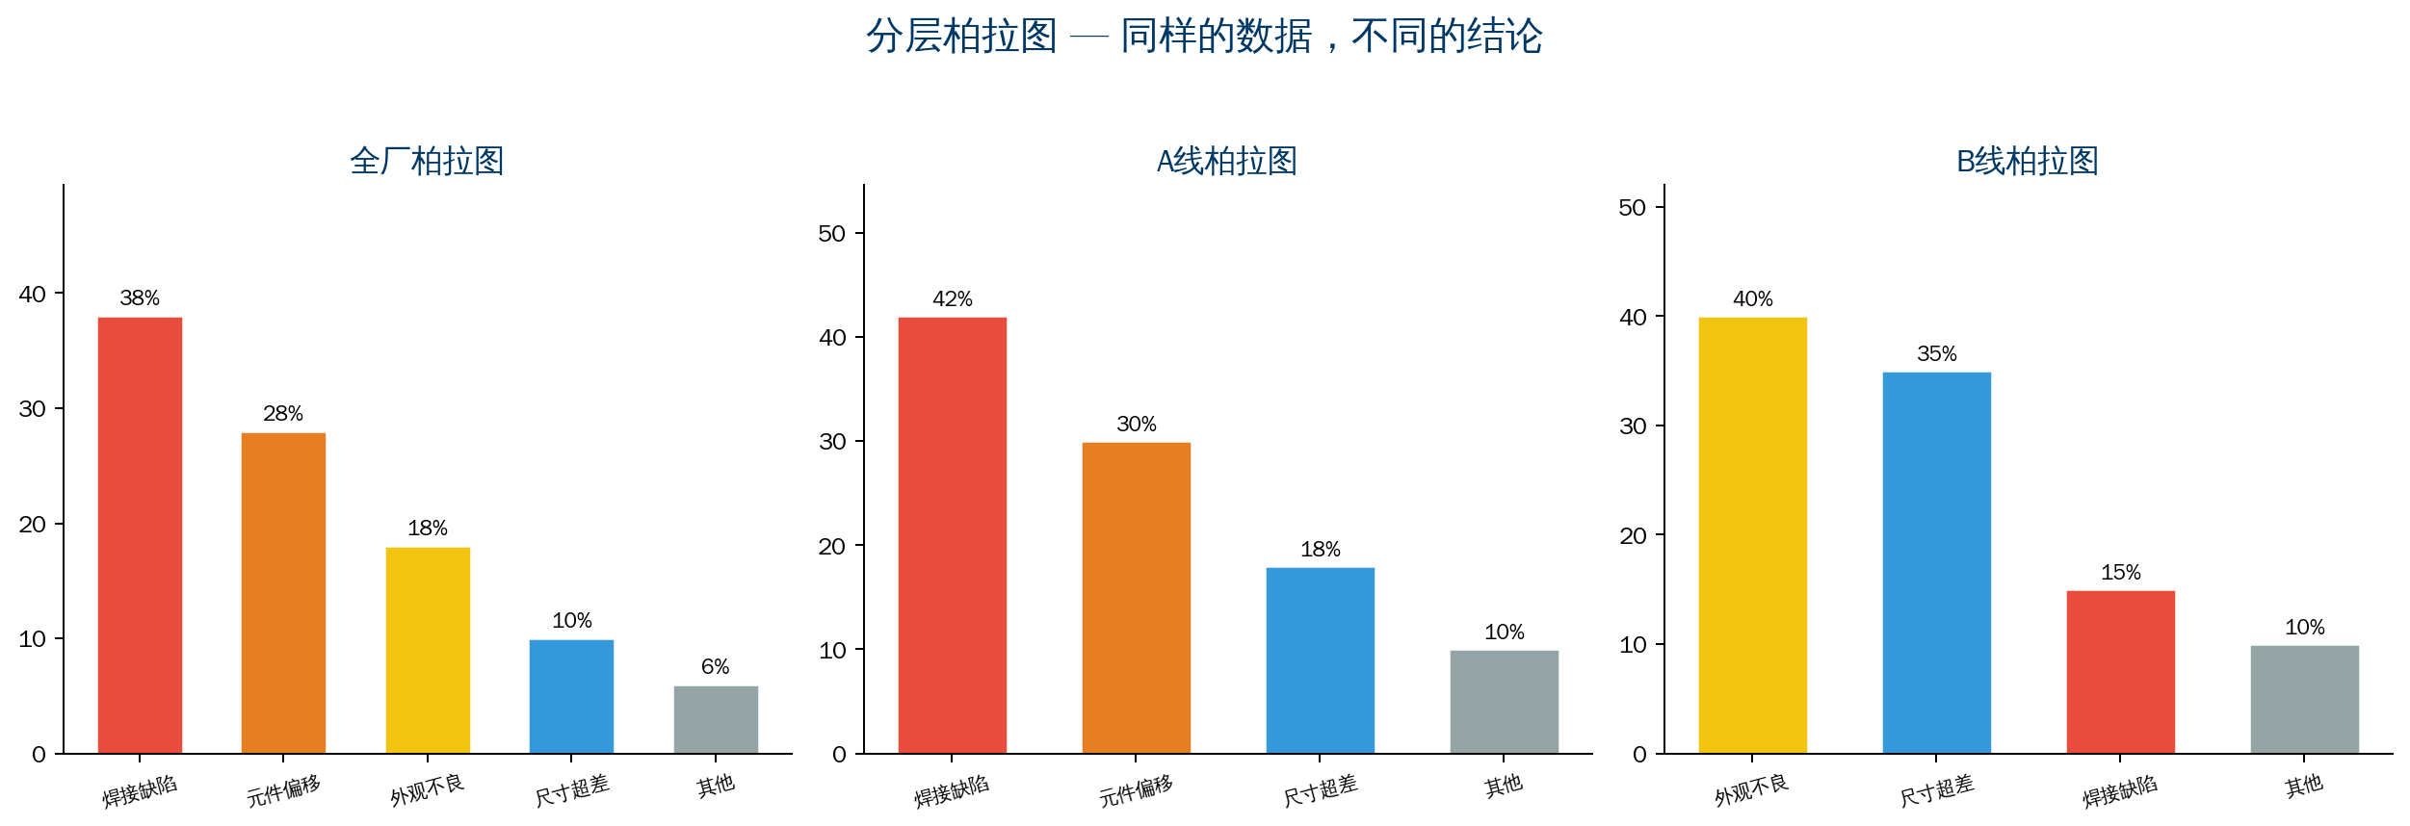
5.2 柏拉图 + 分层法
21/28

Slide 22
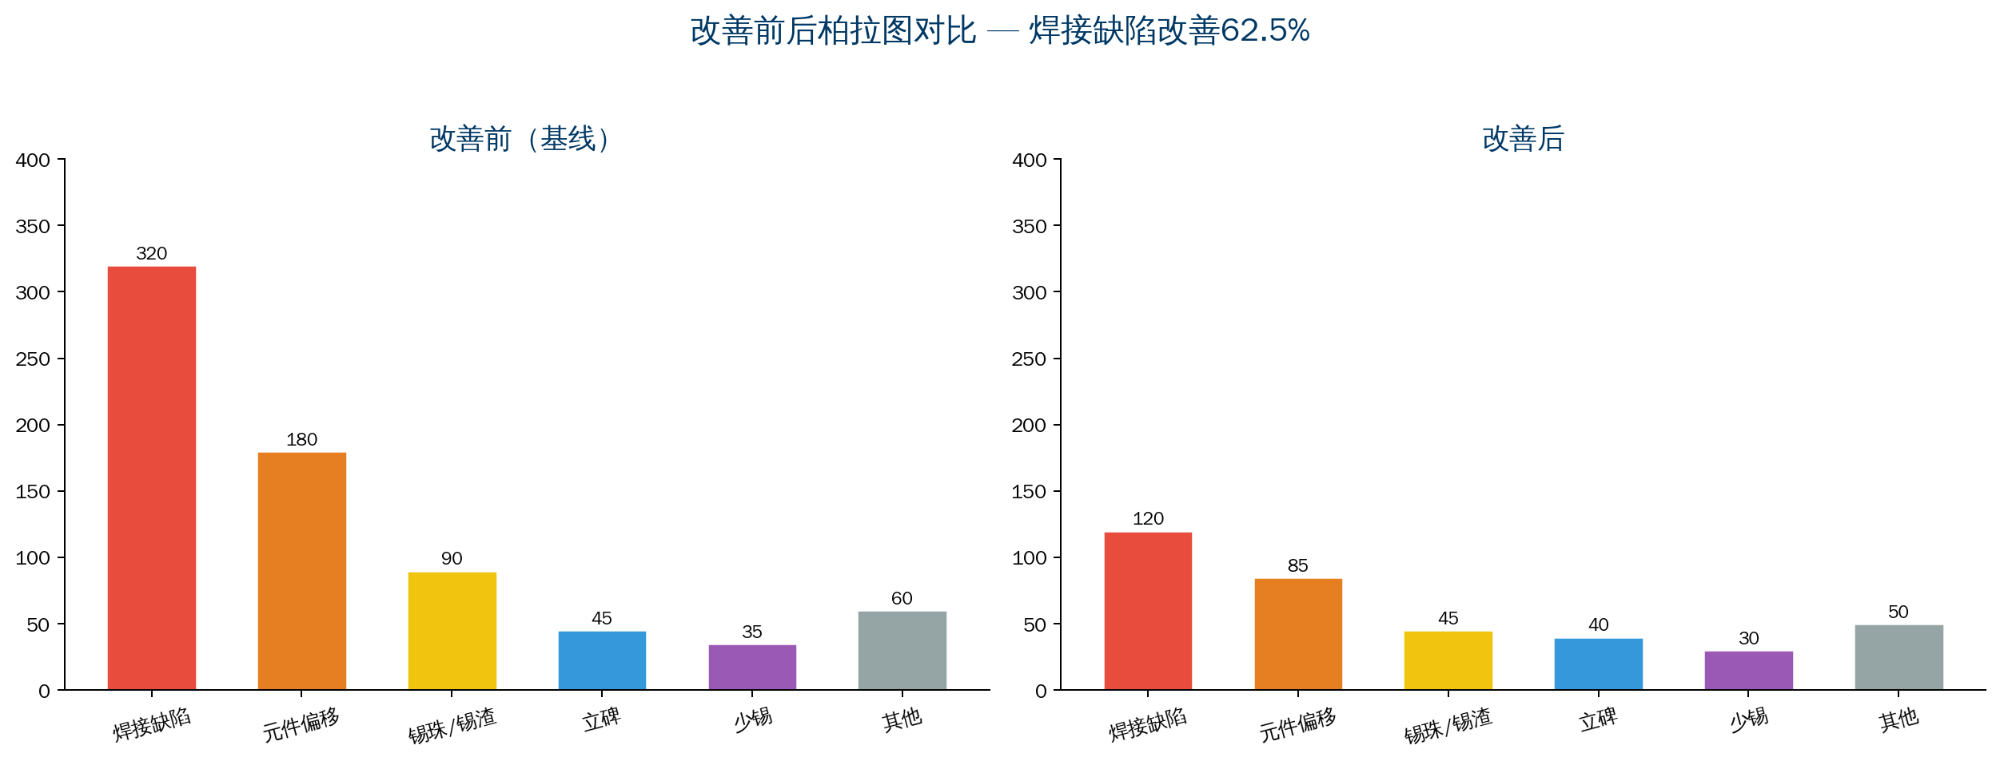
5.4 柏拉图 + 改善前后对比
22/28

Slide 23
第六章
柏拉图的进阶用法
23/28

Slide 24
6.1 加权柏拉图
当问题的严重程度不同时，单纯按件数排序不够准确
加权方法示例：
问题类别 件数 权重系数 加权得分
安全问题 10 10 100
尺寸不良 80 2 160
外观不良 200 1 200
→ 按加权得分：外观(200) > 尺寸(160) > 安全(100)
→ 但安全问题的风险级别最高
💡 加权柏拉图能更科学地反映问题真实影响
权重根据：严重度、客户影响、成本等多维度确定
24/28

Slide 25
6.2 多维度柏拉图 & 数字化
多维度柏拉图分析：
▸ 按产品型号 × 不良类型 → 哪个产品的主要问题
▸ 按产线 × 不良类型 → 哪条产线的问题
▸ 按班组 × 不良类型 → 哪个班组需要支持
▸ 按时段 × 不良类型 → 什么时段问题集中
数字化时代的柏拉图：
▸ 实时更新：MES系统自动抓取数据
▸ 动态筛选：按维度动态切换
▸ 自动报警：关键少数变化时预警
▸ 自动推送：定期发送给相关责任人
25/28

Slide 26
第七章 — 柏拉图的评价标准
评价维度 | 好的标准 | 不好的表现
数据准确 | 来源可靠，周期合理 | 数据不完整，周期随意
类别合理 | 5-8个主要类别+其他 | 类别过多或过少
排序正确 | 从高到低严格排序 | 未排序或顺序错误
累计线清晰 | 折线平滑，百分比清楚 | 缺累计线或刻度混乱
80%基准线 | 基准线清晰，标注关键项 | 无基准线
有行动输出 | 明确改善目标和责任人 | 只展示数据无后续计划
26/28

Slide 27
总结
柏拉图的"道"与"术"
27/28

Slide 28
总结：柏拉图的"道"与"术"
术（怎么画）
道（为什么用）
▸ 数据收集要准确
▸ 按频次从高到低排序
▸ 画柱状图+累计折线
▸ 标注80%基准线
▸ 识别"关键的少数"
▸ 不是画一张"好看的图"
▸ 不是为了完成8D中的一步
▸ 是为了"把有限的资源
投入到最有价值的地方"
柏拉图最大的价值不是"统计"，而是"决策"
——知道优先解决什么问题，比能解决所有问题更重要
卓越质量智库
28/28

Slide 29
Thanks！谢谢！
质量创造价值

